Slide 1
٥
٤
٣
٢
١
١٠
٩
٨
٧
٦
١٥
١٤
١٣
١٢
١١

Slide 2
٢٠
١٩
١٨
١٧
١٦
٢٥
٢٤
٢٣
٢٢
٢١
٣٠
٢٩
٢٨
٢٧
٢٦

Slide 3
نمط
تصنيف
دفتر الاكتشافات
نمط

Slide 16
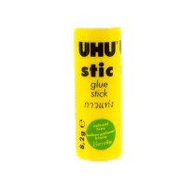
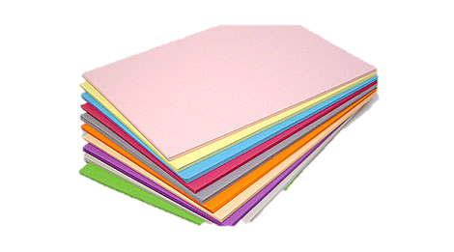
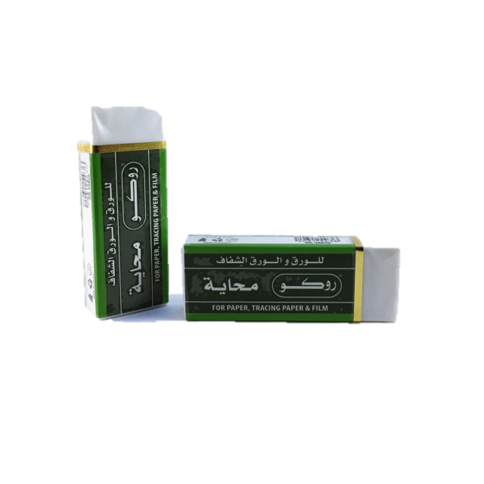
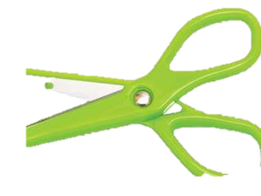
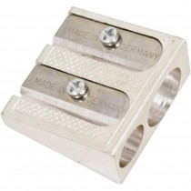
صمغ
اوراق
مساحة
براية
مقص

Slide 17
صمغ
اوراق
مساحة
براية
مقص

Slide 18
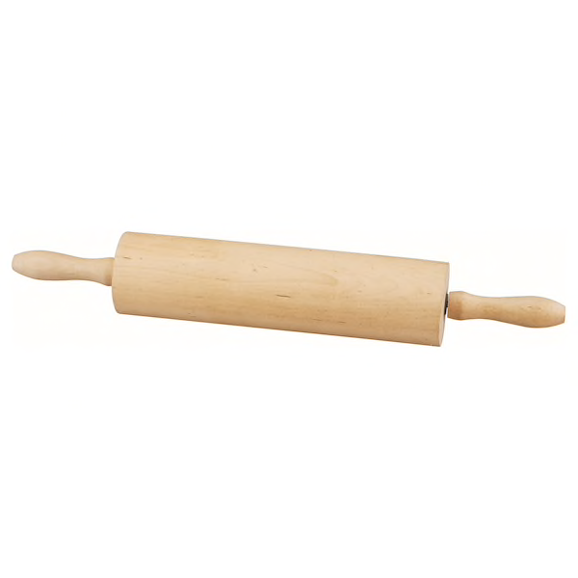
قطاعات
تصنيف
الوان دهان
فرادة

Slide 19
قطاعات
تصنيف
الوان دهان
فرادة

Slide 20
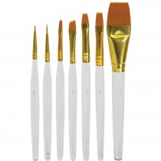
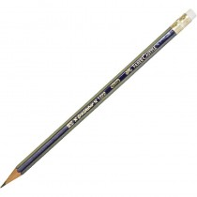
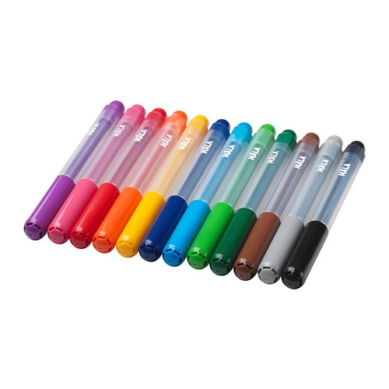
الوان خشبية
فرش دهان
أقلام رصاص
فرش فلوماستر

Slide 21
الوان خشبية
فرش دهان
أقلام رصاص
فرش فلوماستر

Slide 22
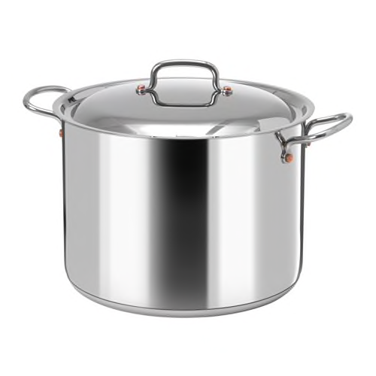
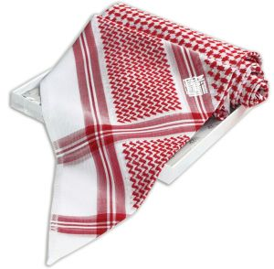
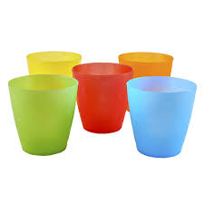
قدر
شماغ
اكواب
فواكة

Slide 23
قدر
شماغ
اكواب
فواكه

Slide 24
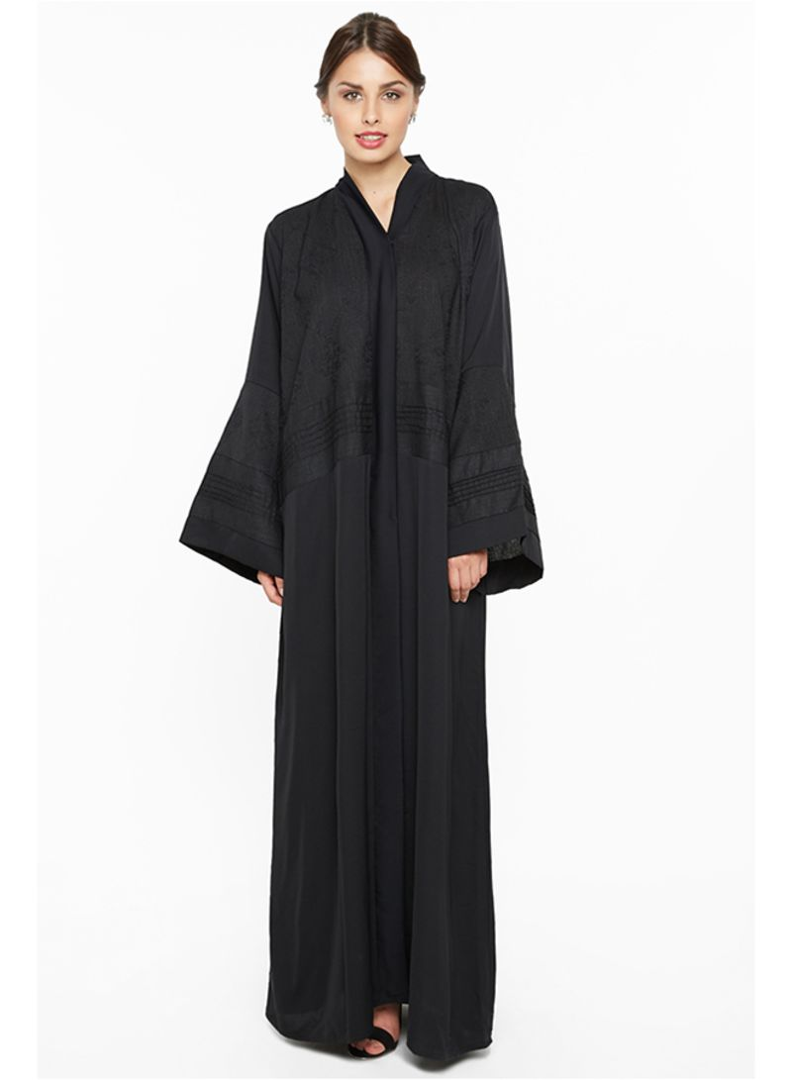
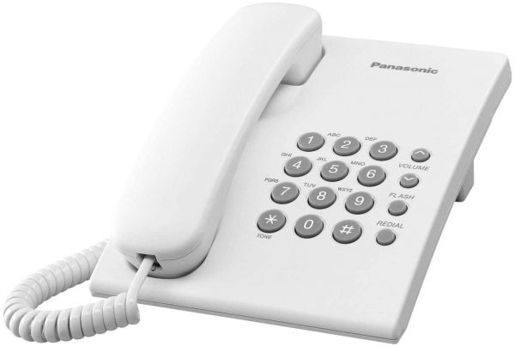
ابريق
شماغ
هاتف
عقال

Slide 25
ابريق
شماغ
هاتف
عقال

Slide 26
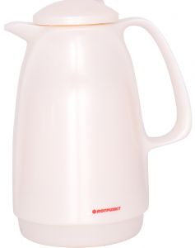
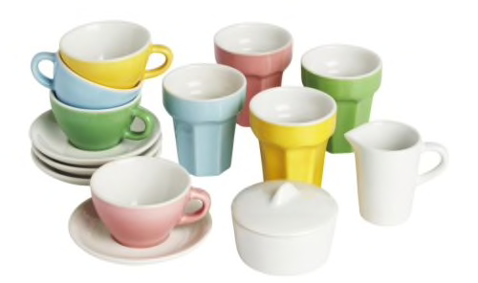
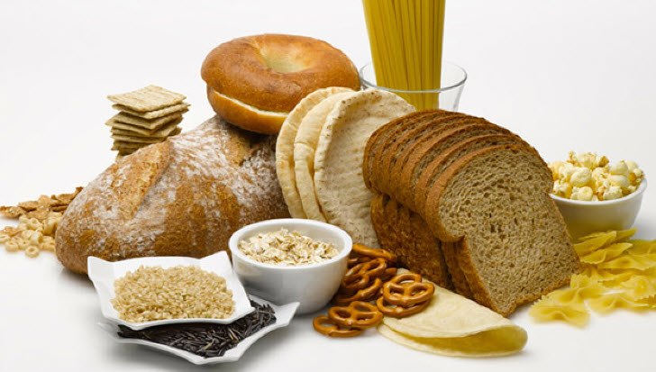
صحون
ترمس قهوة
خبز
وحبوب
فناجيل

Slide 27
صحون
ترمس قهوة
خبز
وحبوب
فناجيل

Slide 28
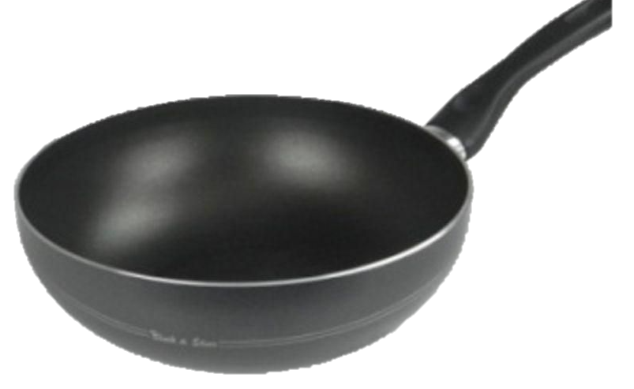
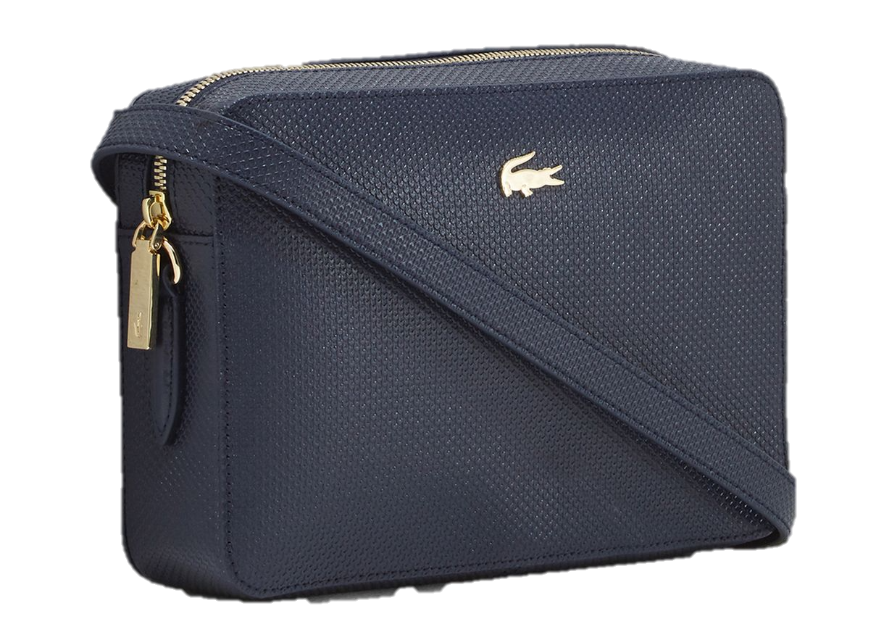
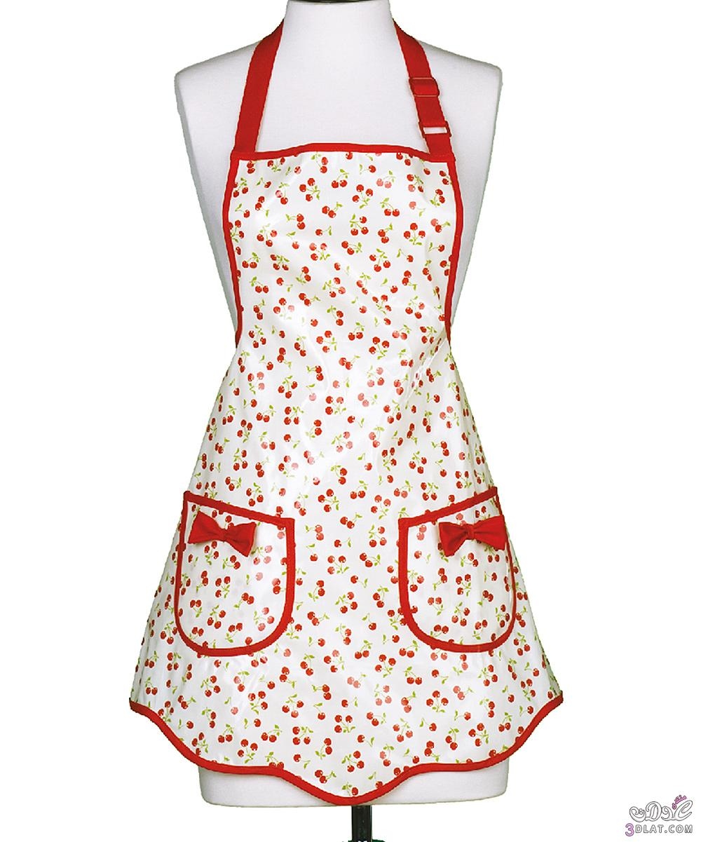
ثوب
مقلاة
حقيبة
مريلة

Slide 29
ثوب
مقلاة
حقيبة
مريلة

